Slide 1

期末專題
Group 15
劉建亨
曾皓晨
郭柏言

Slide 2
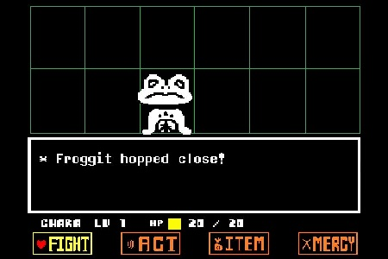
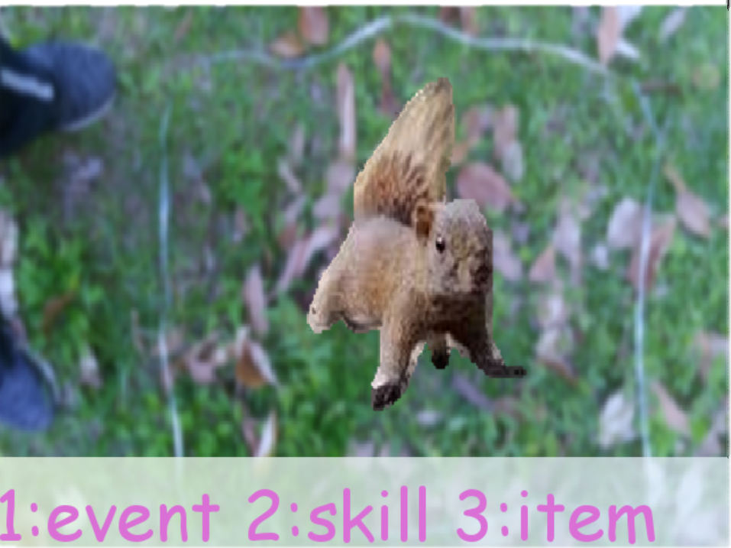
RPG(X 文字冒險(O

Slide 3

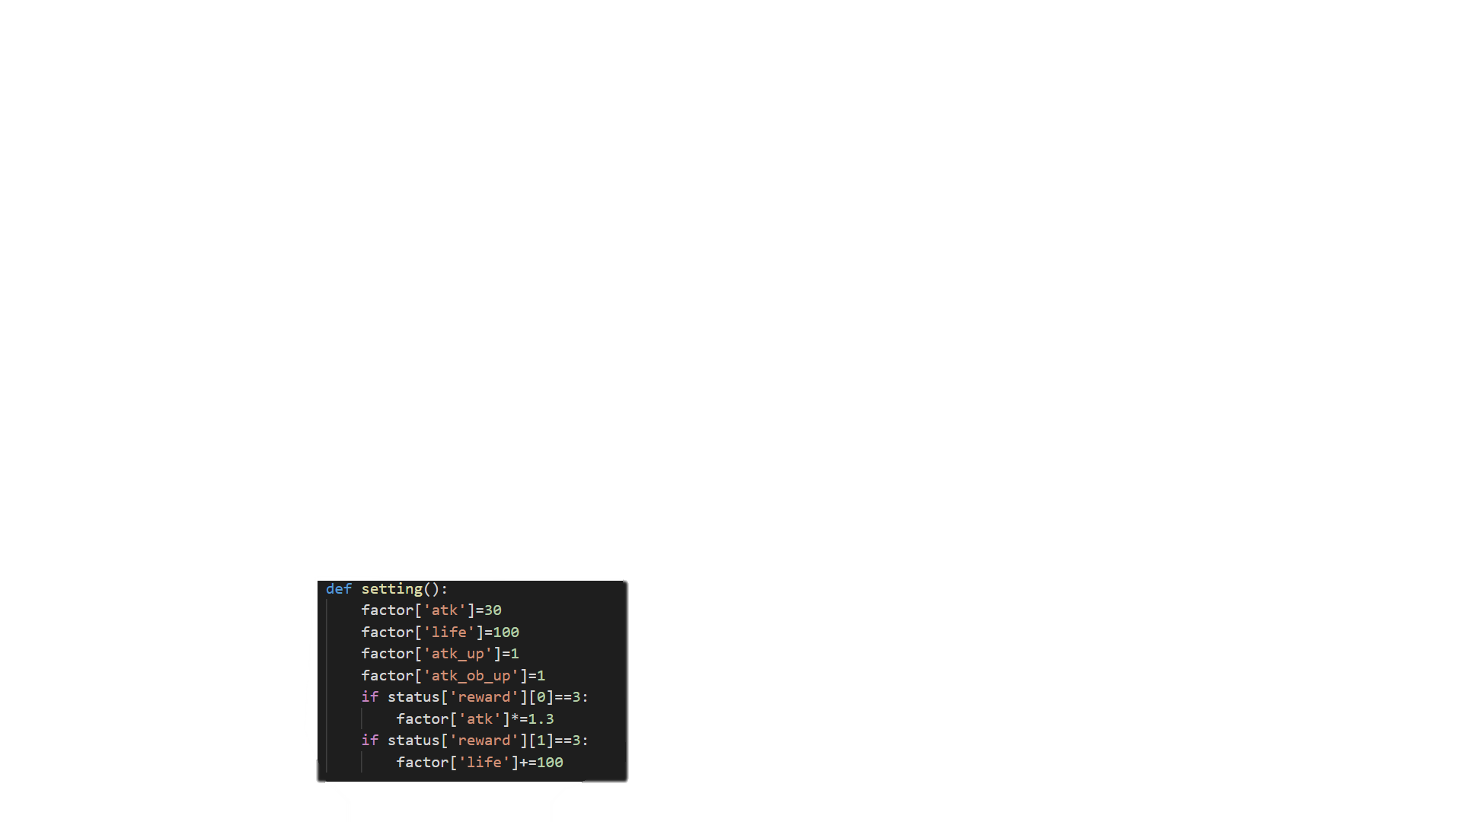
Main.py
程式的生命
如何判斷印到第幾張畫面?
Solved:用status判斷
人物狀態

Slide 4
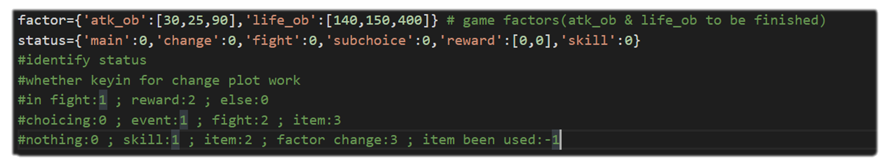
程式不能互相import?
導致main的變數無法用給其他程式
Solved:用funtion直接把變數值丟過去

Slide 5
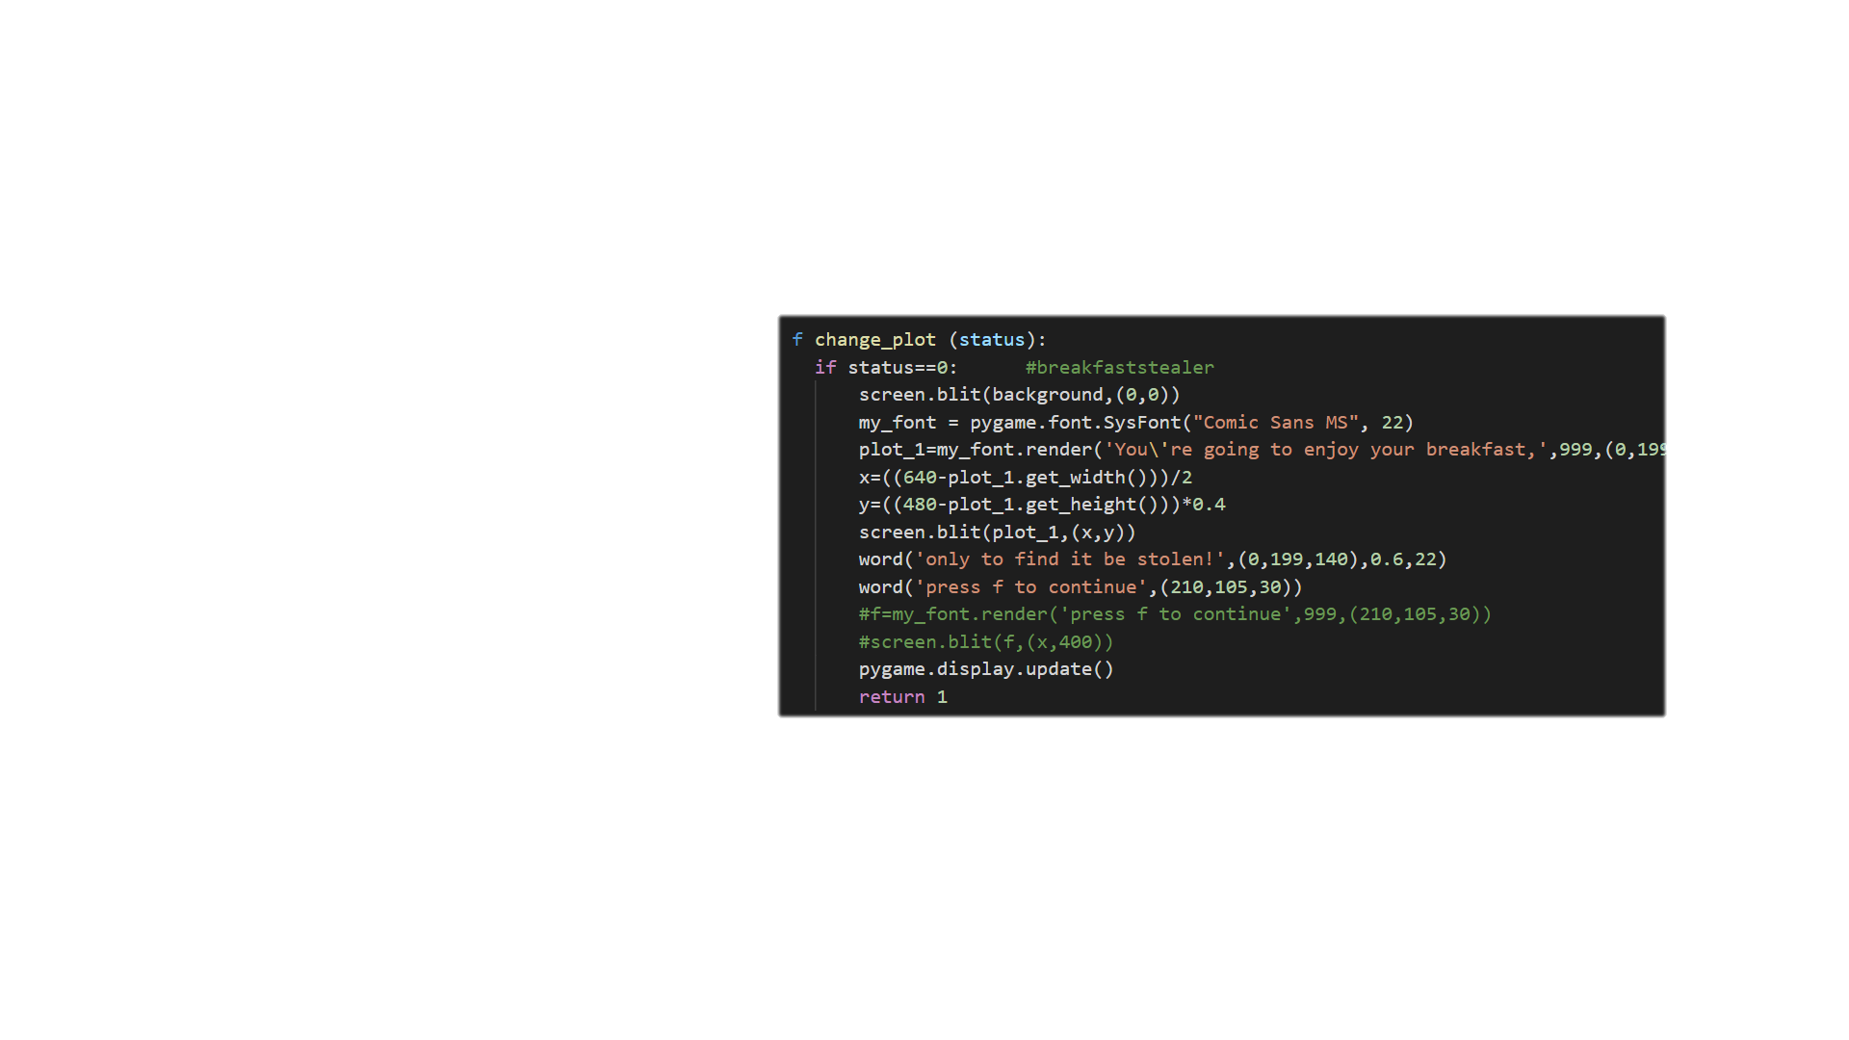
Ui.py
情節、選項印出

Slide 6
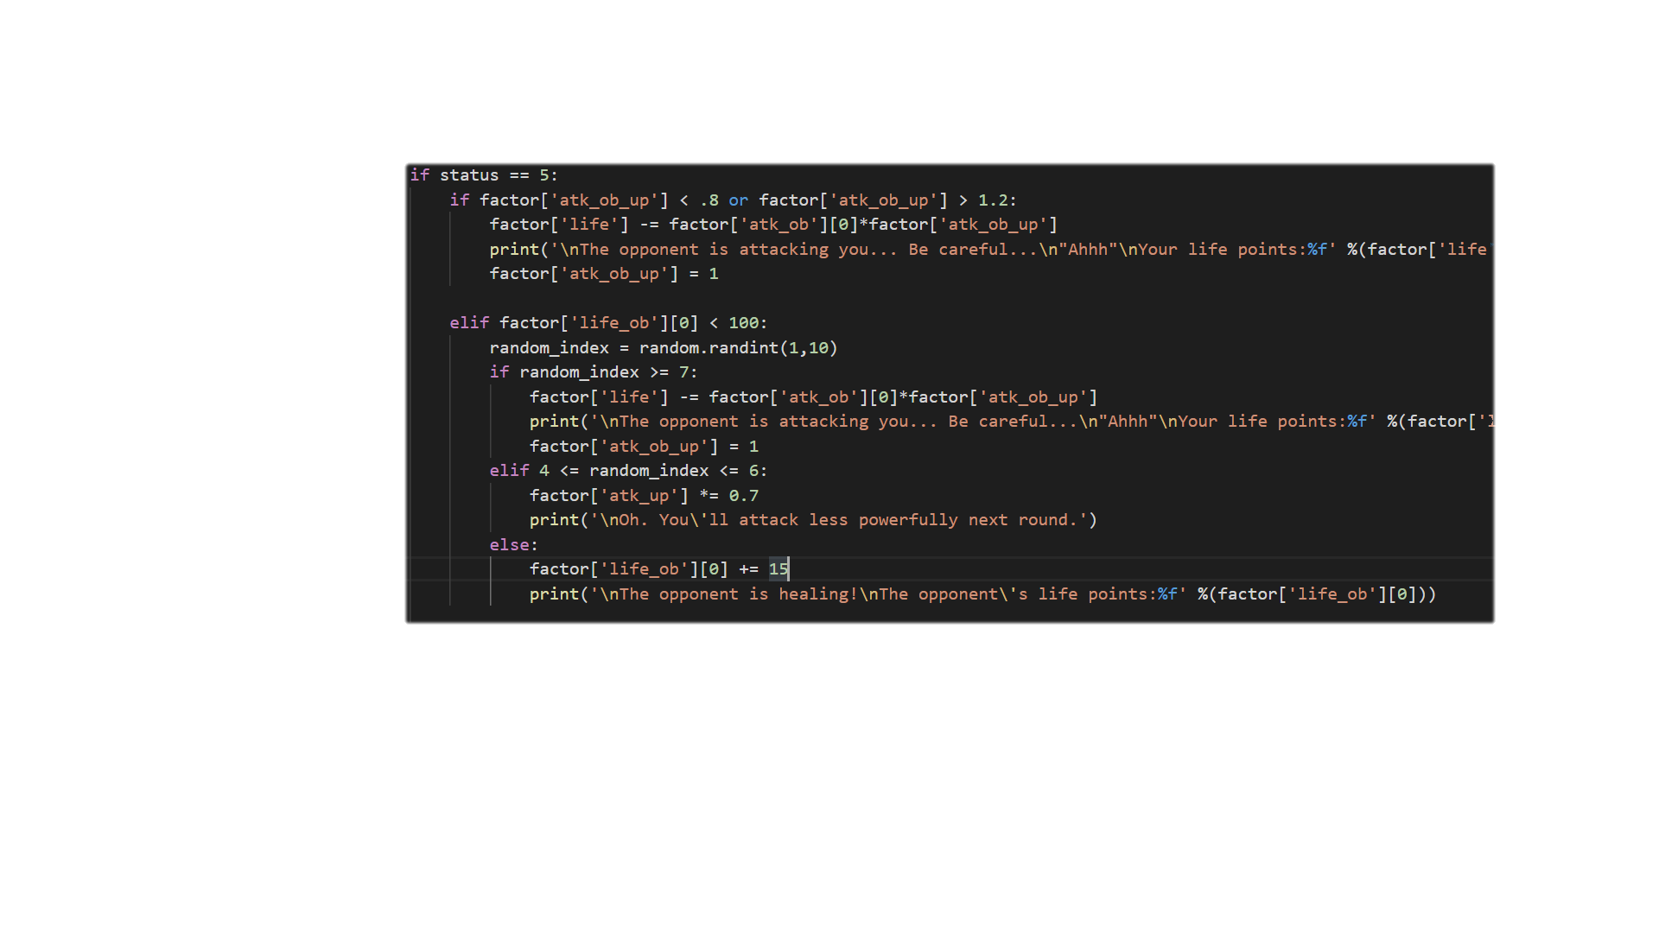
Logic.py
戰鬥演算
隨機指定:根據不同敵人血量與攻擊係數決定有多大機率進行何種動作

Slide 7
problems
新印的文字會疊在後印的文字上面
Solved:所有function後面要blit上一張背景
畫面沒辦法往下前進?
Solved:pygame.display.update()

Slide 8
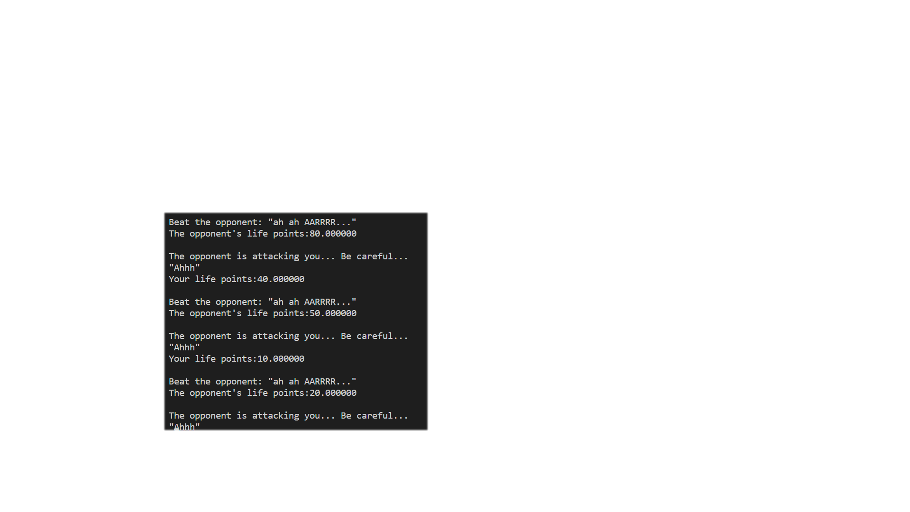
problems
難易度:難易度差異過大

Slide 9
PROBLEMS
新印的字無法顯示
Solved:先blit圖在印字
印的字無法用\n換行
Solved:兩次印在不同高度

Slide 10
problems
美術問題:
1.字體重疊?
2.字體大小?
3.中華民國美學?

Slide 11
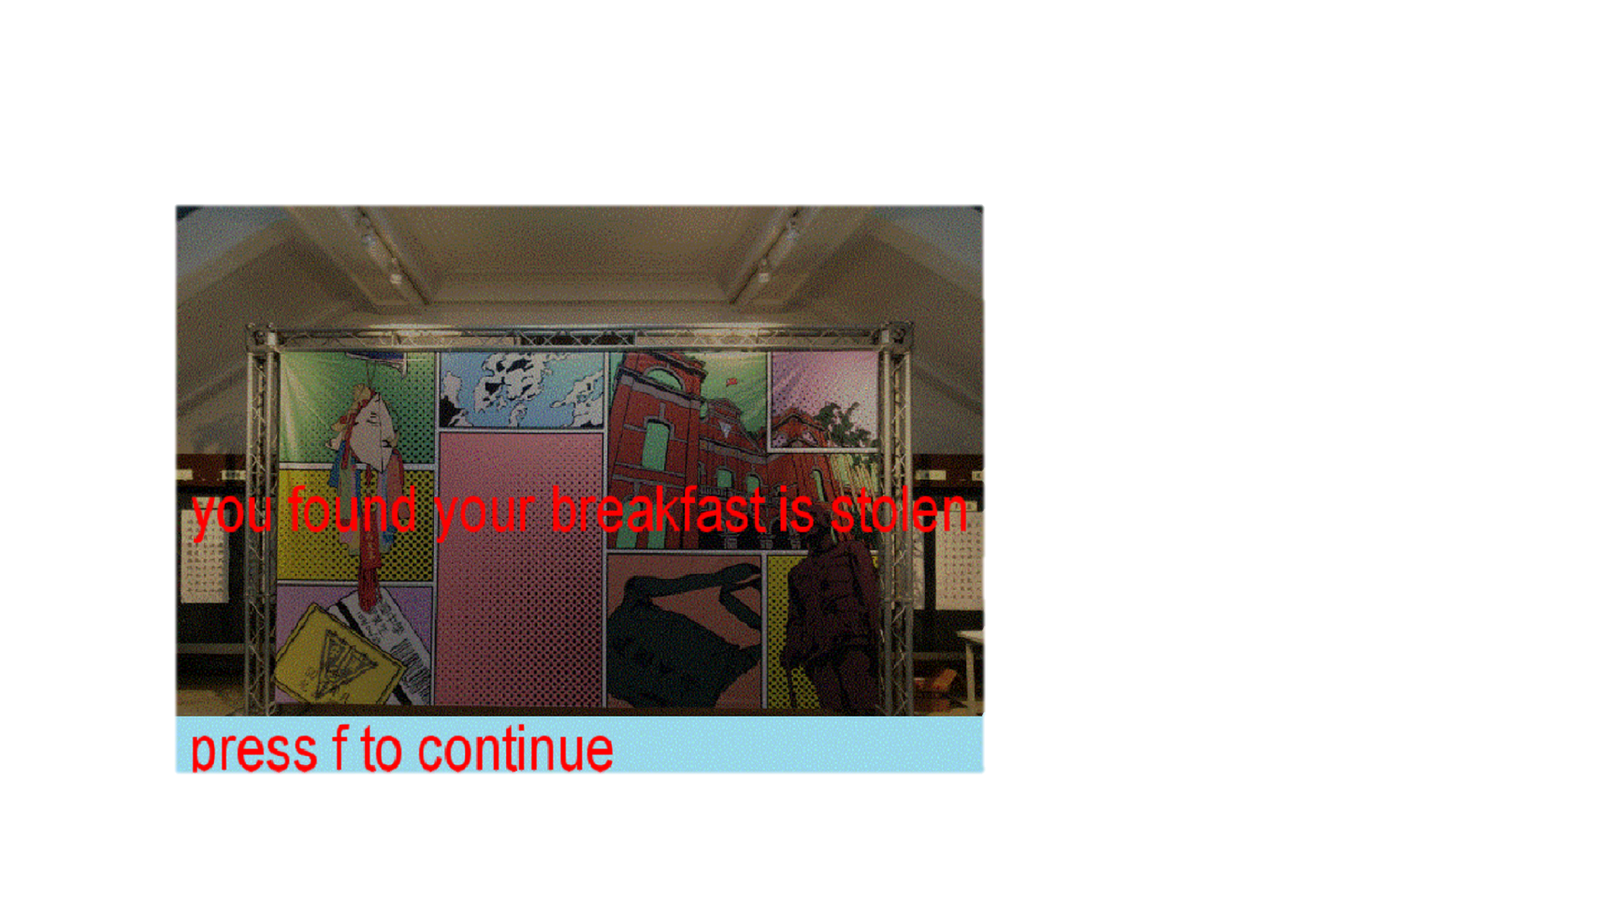
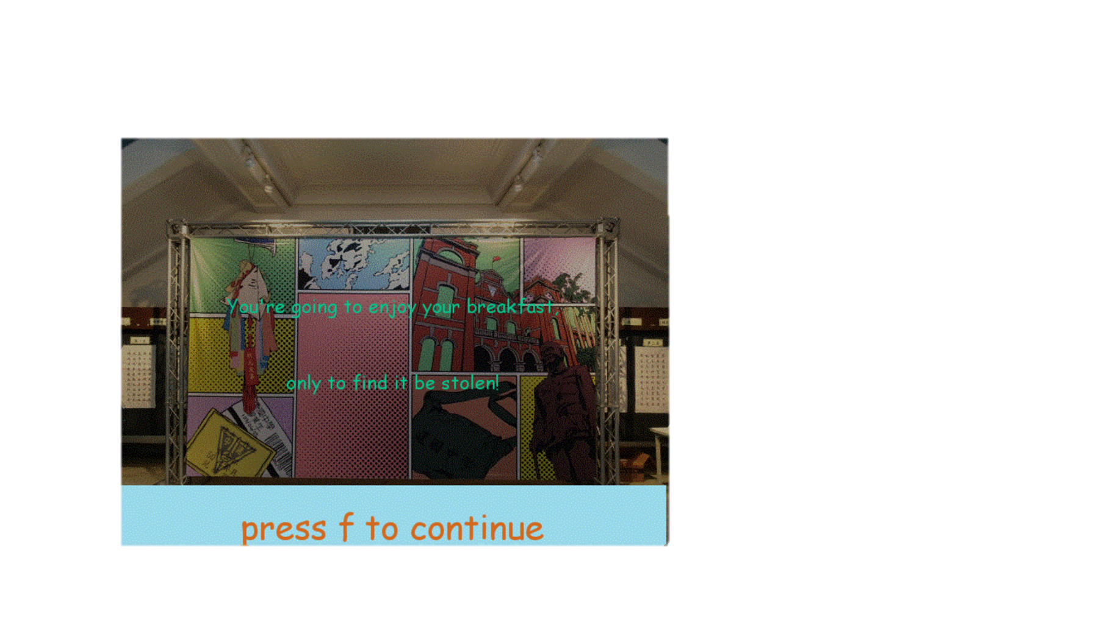
before
after

Slide 12
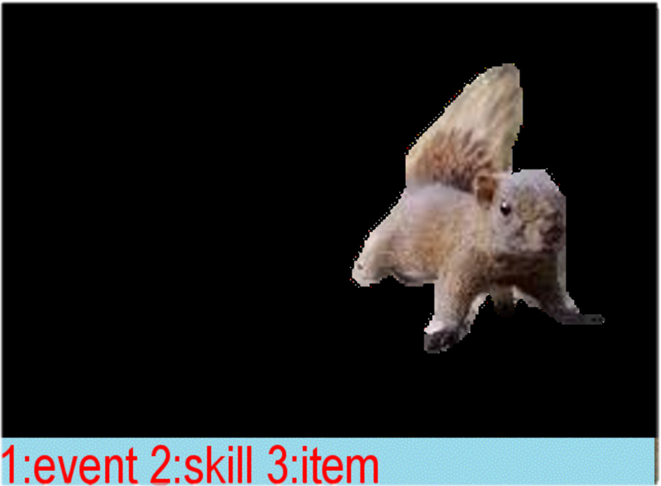
before
after

Slide 13
分工
劉建亨:main.py、pseudo code
郭柏言:ui.py
曾皓晨:logic.py

